Slide 1
DOOR-LOCK SISTEM TEMELJEN NA MODULU ESP32-CAM
Seminarski rad
Mentori: Studentice:
dr. sc. Mario Čagalj Jelena Ležaja
dr.sc. Toni Perković Julija Kvesić

Slide 2
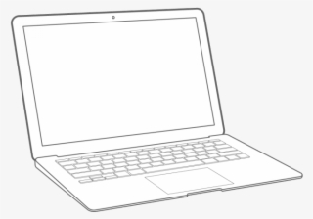

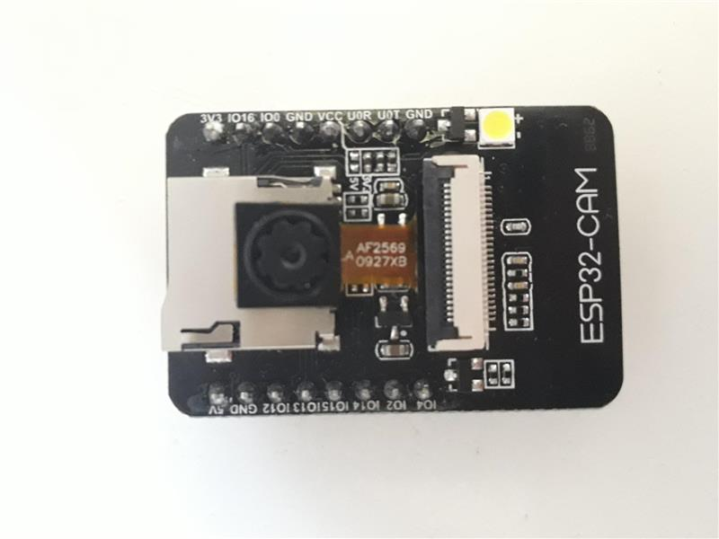
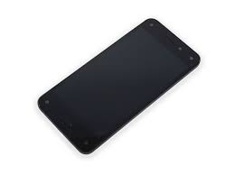
Bežična komunikacija između uređaja i ESP32-CAM
AP
Internet
ESP32-CAM
192. 168. X . Y .

Slide 3
Uvod
ESP32-CAM:
Dvoprocesorski sa 7-etažnom strukturom cjevovoda
DIP 16 paket
Modovi rada (STA, AP, kombinirano STA-AP)
Active, idle, sleep (light, moderm, deep)
MOD RADA | POTROŠNJA [mA]
Active | 180 (310)
Deep-sleep | 6
Moderm-sleep | 20
Light-sleep | 6.7

Slide 4
Uvod
Memorija:
 | ESP32-CAM | Arduino Uno
Flash | 4 MB | 32 KB
SRAM | 520 KB (proširivo) | 2 KB

Slide 5
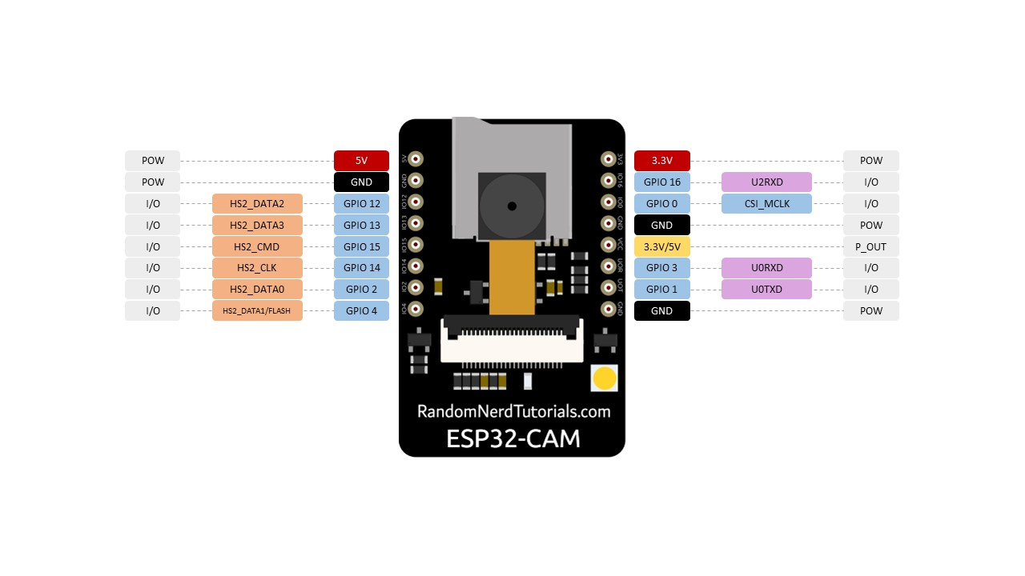

Slide 6
2.Detekcija i prepoznavanje lica
Kronologija:
µC kao Web servera
Povezivanje µC na AP
Adresa browsera

Slide 7
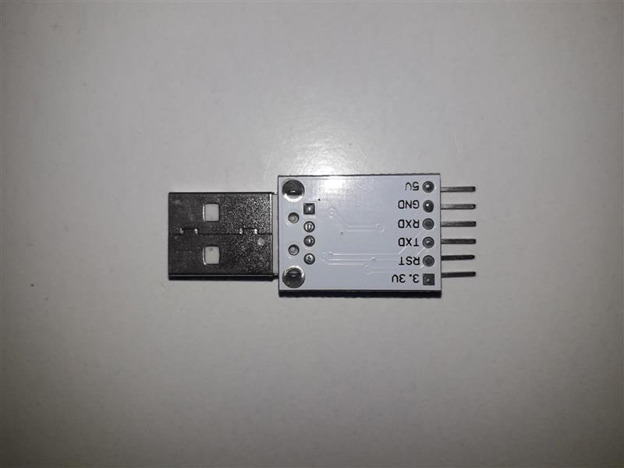
Povezivanje esp32-cam - ftdi

Slide 8
MTMN
SRAM (PSRAM)
dl_matrix3du_t
Kamera
Buffer
Detekcija
lica
fmt2rgb888
face_detect()
rgb565
rgb888
DA
NE
Prepoznavane lica
box_array_t

Slide 9
Lista pohranjenih
lica
Pohrana u listu poznatih lica
RAM
DA
Prepoznavanje lica
box_array_t
NE
Samplira 5 puta
ENROLL FACE

Slide 10
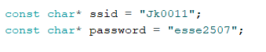
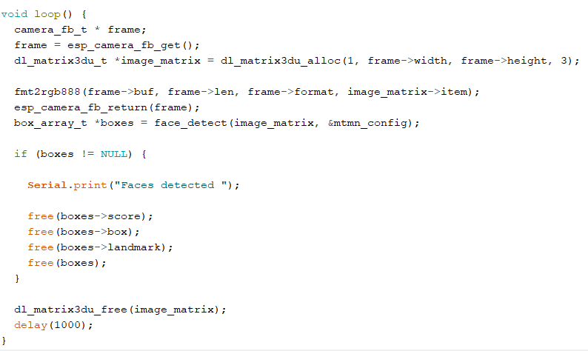
box_array_t *face_detect(dl_matrix3du_t *image_matrix, mtmn_config_t *config);

Slide 11
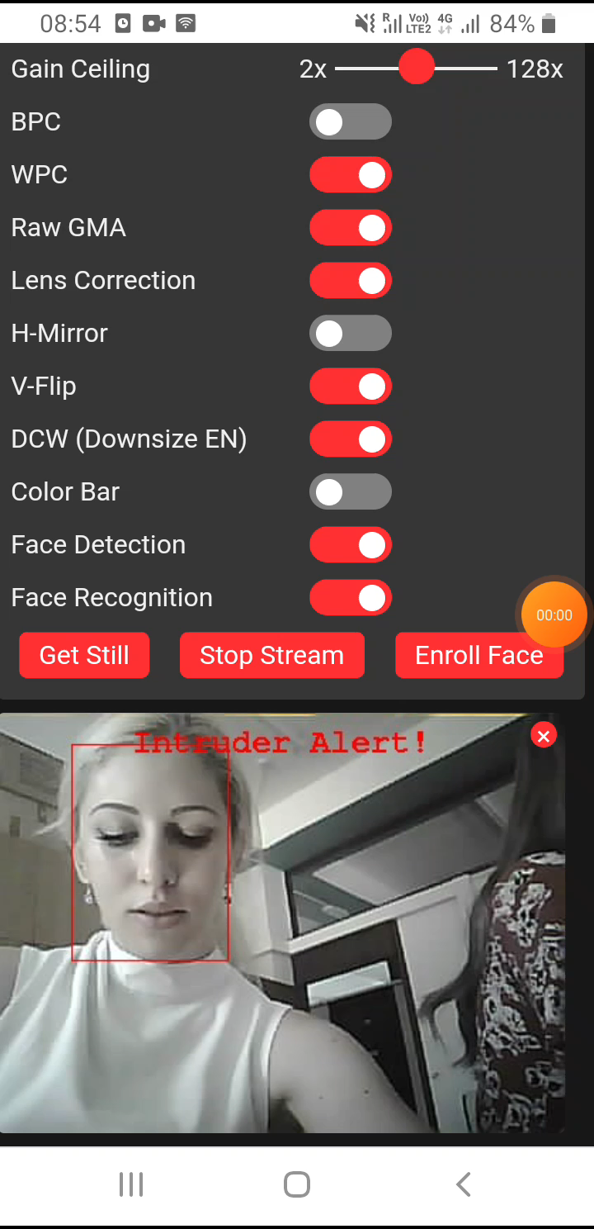

Slide 12
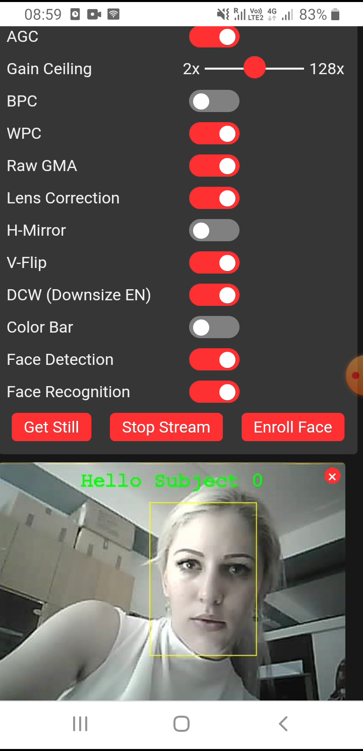

Slide 13
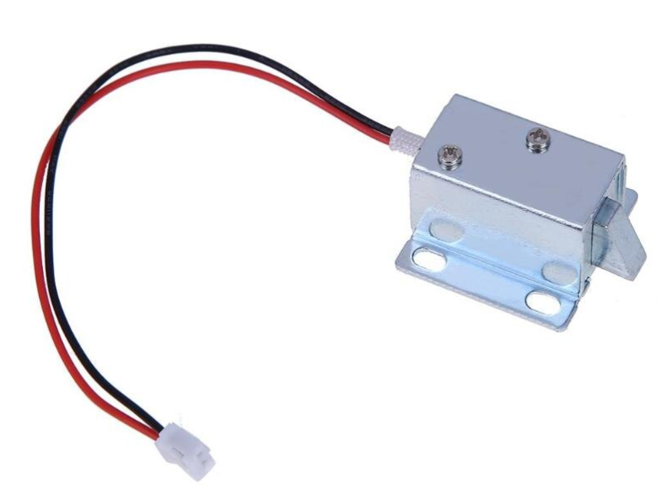
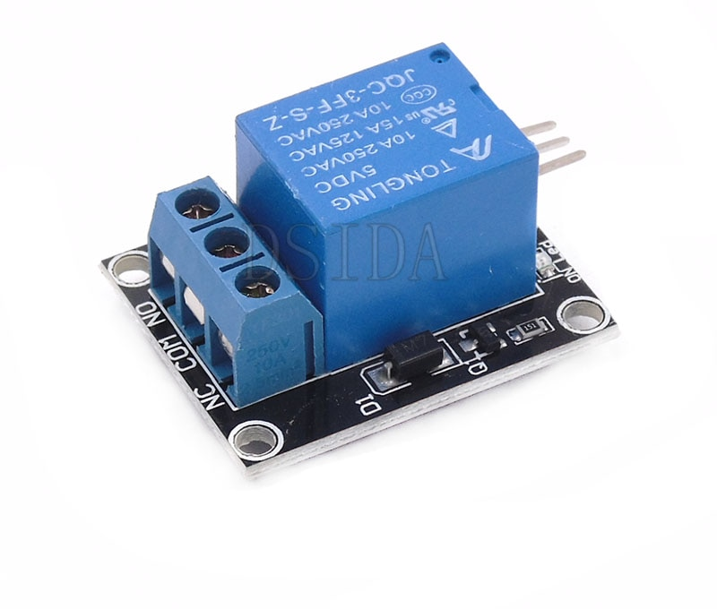
CIJELI SUSTAV
Napajanje
12V

Slide 14
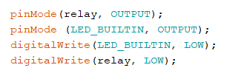
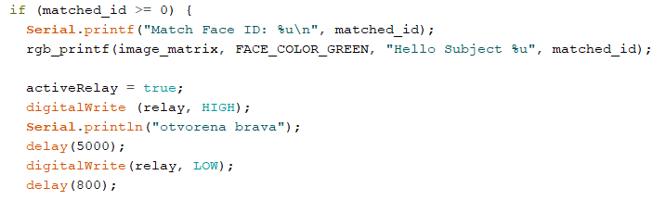

Slide 15
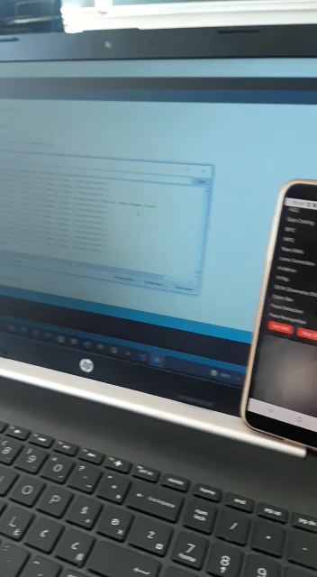

Slide 16
MQTT PROTOKOL
„Detektirano nepoznato lice”
Broker
ESP32-CAM
„Detektirano nepoznato lice”
„Detektirano nepoznato lice”

Slide 17
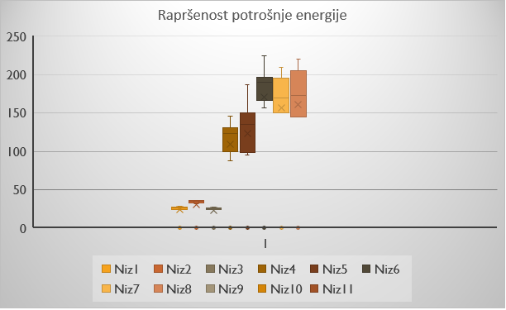
RESURSI
Ograničeni energetski resursi

Slide 18
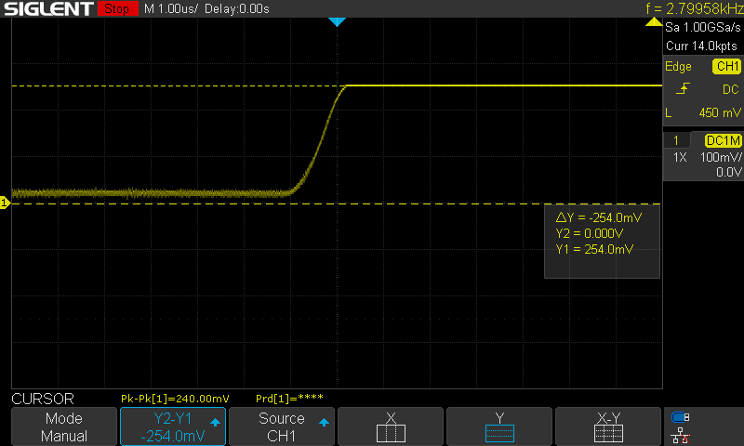

Slide 19
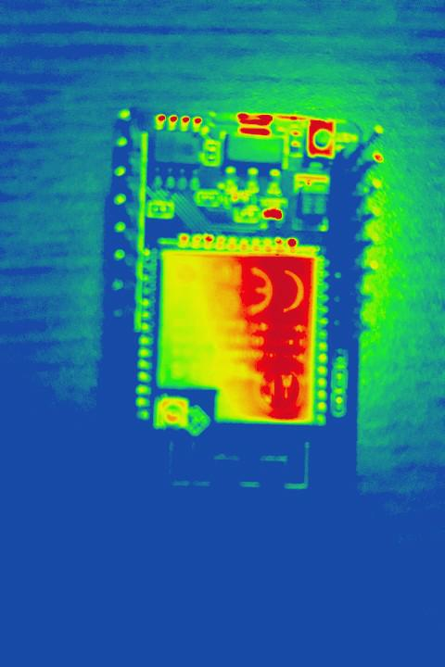
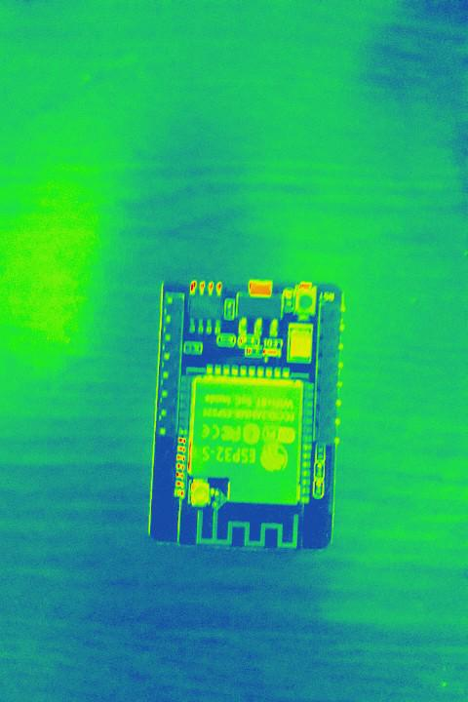
Mogućnosti unaprijeđenja
Ušteda energije-dodavanje senzora
Brzina odziva
Nove funkcije (automatsko zvono, daljinsko otključavanje…)

Slide 20
GitHub: https://github.com/jkvesi/WSN-seminar2021

Slide 21

PITANJA??☺

Slide 22
HVALA NA PAŽNJI!

